Slide 1
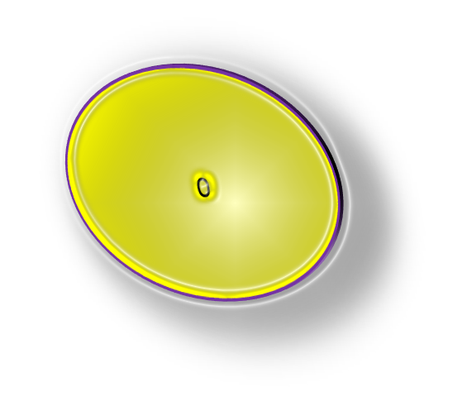
o
F
T

Slide 2
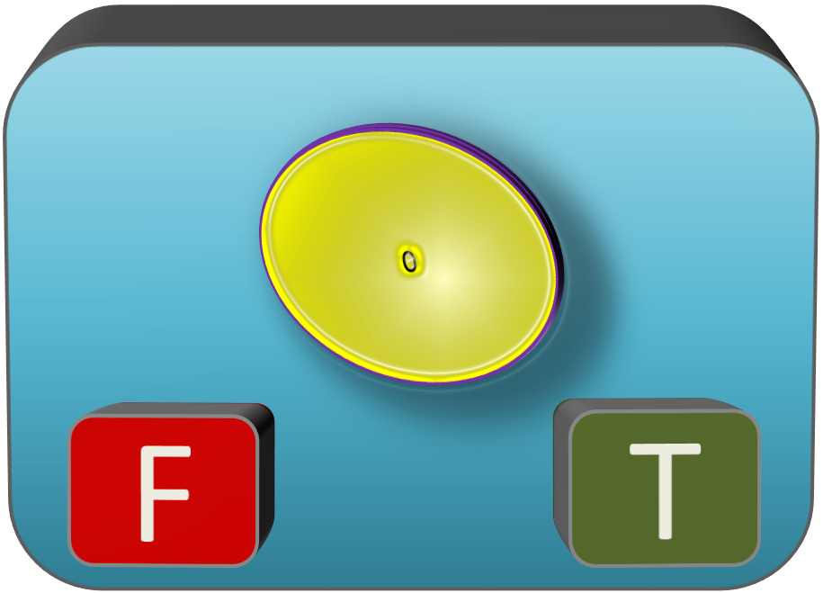

Slide 3
0 - 5 - 10
o
A B C
☺ 😐 ☹

Slide 4
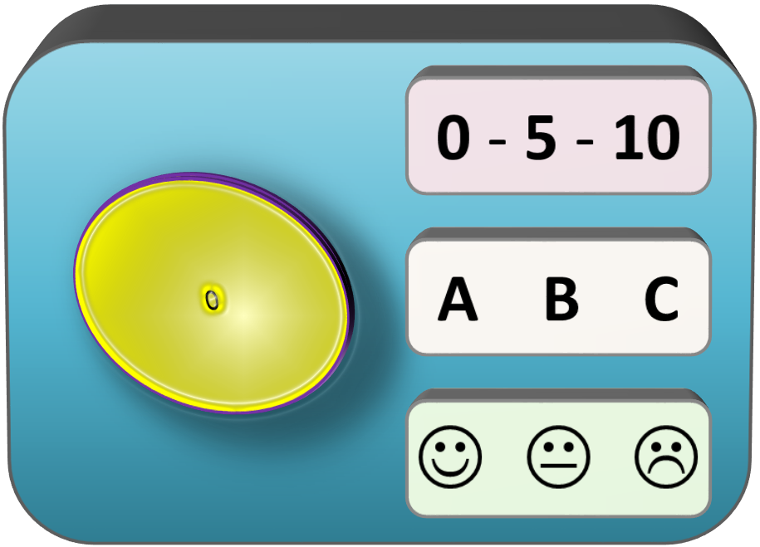

Slide 5
o

Slide 6
